Slide 1


Slide 2

Câu hỏi 1: Địa hình đồng bằng Bắc Bộ khá bằng phẳng, đúng hay sai?
a. Đúng
a. Đúng
b. Sai
Câu hỏi 2: Đồng bằng Bắc Bộ có dạng hình chữ nhật, đúng hay sai?
a. Đúng
b. Sai
b. Sai

Slide 3
Câu hỏi 3: Đồng bằng Nam Bộ nằm ở phía nam nước ta, đúng hay sai?
a. Đúng
a. Đúng
b. Sai
Câu hỏi 4: Đồng bằng Nam Bộ do hệ thống sông Hồng và sông Thái Bình bồi đắp nên, đúng hay sai?
a. Đúng
b. Sai
b. Sai

Slide 4

ĐỊA LÝ 4
Bài 24: Dải đồng bằng duyên hải miền Trung

Slide 5
YÊU CẦU CẦN ĐẠT
Nêu được một số đặc điểm tiêu biểu về địa hình, khí hậu của dải đồng bằng duyên hải miền Trung.
Chỉ được vị trí dải đồng bằng duyên hải miền Trung trên bản đồ (hoặc lược đồ) tự nhiên VN.

Slide 6
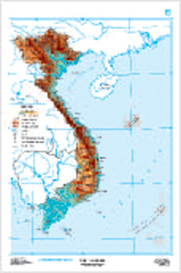
Đồng bằng Bắc Bộ
Quan sát lược đồ:
+ Chỉ vị trí đồng bằng Bắc Bộ và
đồng bằng Nam Bộ.
Đồng bằng Nam Bộ

Slide 7
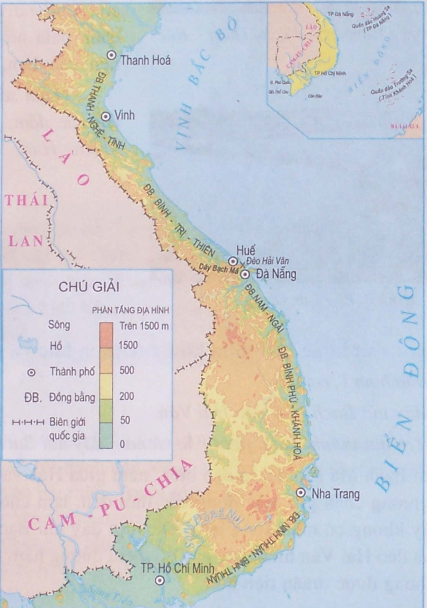
Lược đồ dải đồng bằng duyên hải miền Trung

Slide 8
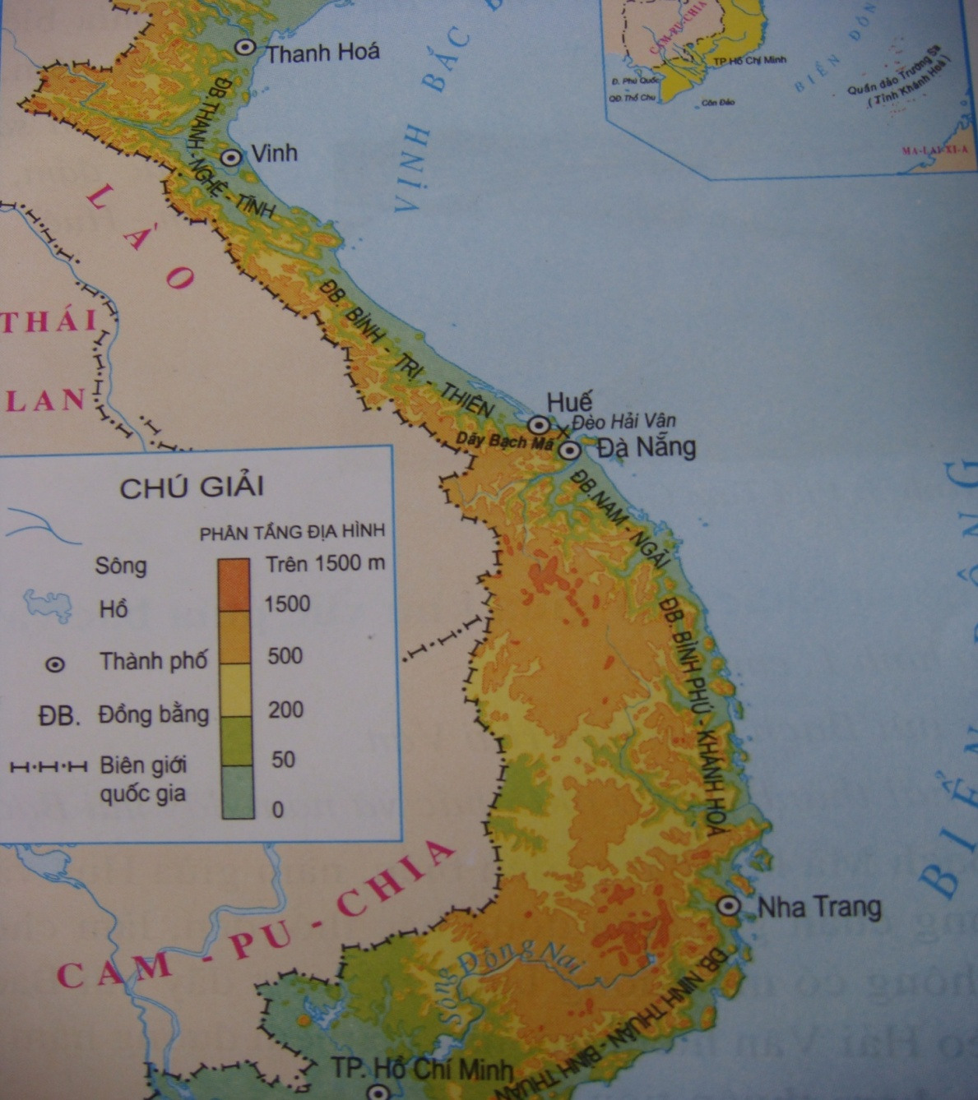
1. Các đồng bằng nhỏ hẹp với nhiều cồn cát trên biển:
Quan sát hình 1, em hãy đọc tên của các đồng bằng thuộc dải đồng bằng duyên hải miền Trung theo thứ tự từ Bắc vào Nam.

Slide 9
* Vị trí, giới hạn:
Đồng bằng Bắc Bộ
Dãy Trường Sơn
Biển Đông
Phía bắc và phía nam của dải đồng bằng duyên hải miền Trung giáp với những đồng bằng nào?
Đồng bằng Nam Bộ

Slide 10

Dải đồng bằng duyên hải miền Trung giáp với những vùng lãnh thổ nào?
Đồng bằng Bắc Bộ
Phía Đông: Giáp Biển Đông
Phía Tây: Giáp dãy Trường Sơn
Phía Nam: Giáp đồng bằng Nam Bộ
Phía Bắc: Giáp đồng bằng Bắc Bộ
Biển Đông
Dãy Trường Sơn
Đồng bằng Nam Bộ

Slide 11
* Địa hình:
Đọc đoạn đầu sgk trang136 và trả lời câu hỏi sau:
1. Các đồng bằng duyên hải miền Trung có đặc điểm gì?
2. Vì sao các đồng bằng duyên hải miền Trung thường nhỏ và hẹp?
3. Những cồn cát cao ở ven biển thường xảy ra hiện tượng gì?
4. Để ngăn chặn hiện tượng di chuyển của các cồn cát vào sâu trong đất liền, người dân đã làm gì?

Slide 12
* Địa hình:
1. Các đồng bằng duyên hải miền Trung có đặc điểm gì?
Các đồng bằng duyên hải miền Trung nhỏ, hẹp.
2. Vì sao các đồng bằng duyên hải miền Trung thường nhỏ và hẹp?
Vì các dãy núi lan ra sát biển, sông ngắn, ít phù sa bồi đắp đồng bằng.

Slide 13
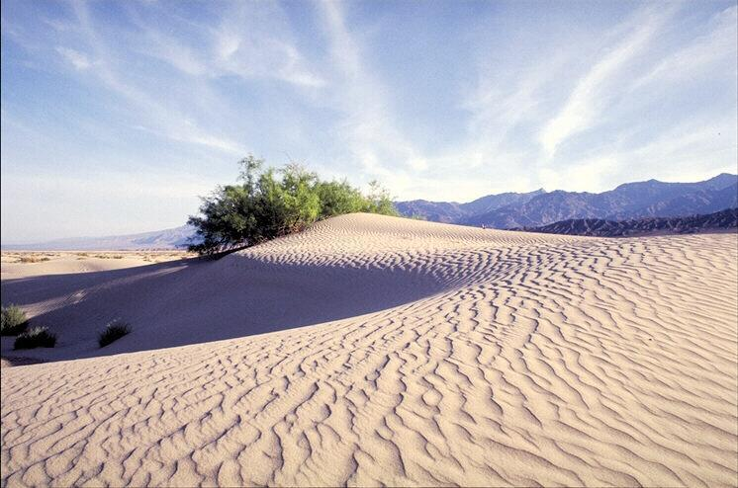

Slide 14
3. Những cồn cát cao ở ven biển thường xảy ra hiện tượng gì?
Hiện tượng gió di chuyển các cồn cát vào sâu trong đất liền.
4. Để ngăn chặn hiện tượng di chuyển của các cồn cát vào sâu trong đất liền, người dân đã làm gì?
Người dân ở đây trồng cây phi lao để ngăn gió di chuyển các cồn cát vào sâu trong đất liền.

Slide 15
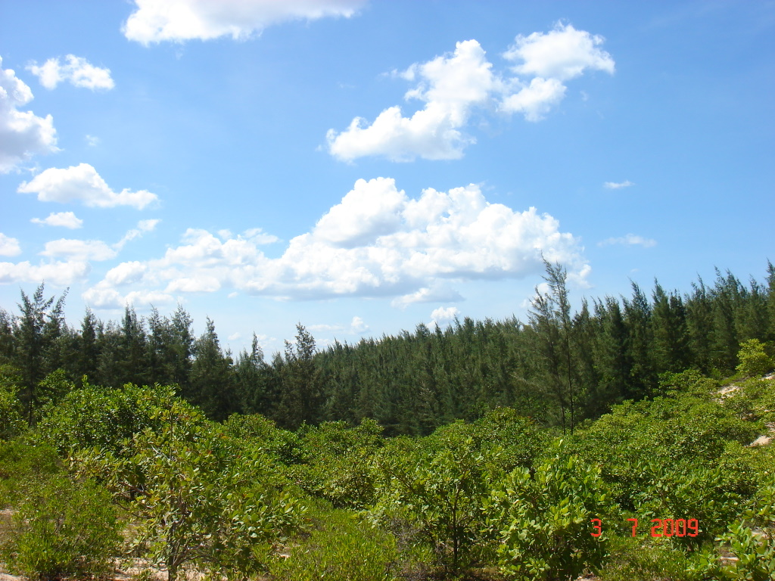

Slide 16
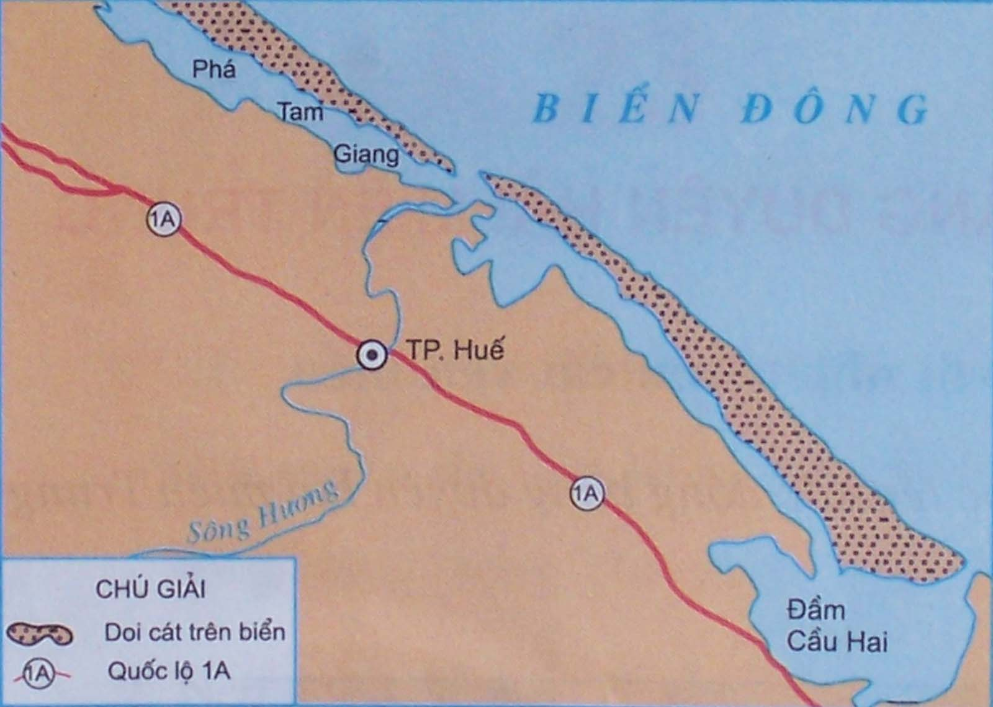
Quan sát lược đồ: em hãy đọc tên các đầm, phá ở Thừa Thiên - Huế?

Slide 18
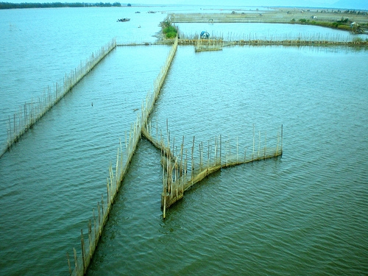
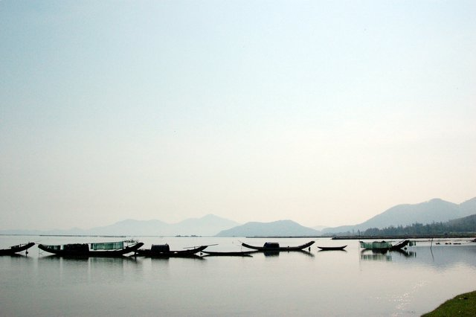
Phá Tam Giang
Đầm Cầu Hai

Slide 19
Kết luận:
Dải đồng bằng Duyên Hải miền Trung có nhiều đồng bằng nhỏ với cồn cát và đầm, phá.

Slide 20

2. Khí hậu có sự khác biệt giữa khu vực phía bắc và phía nam:
Quan sát Lược đồ hình 1 SGK và cho biết dãy núi nào cắt ngang dải đồng bằng duyên hải miền Trung?
Chỉ trên lược đồ vị trí dãy núi Bạch Mã.
Dãy Bạch Mã

Slide 21
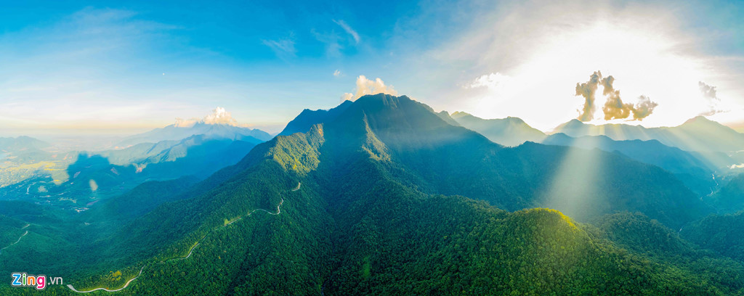

Slide 22
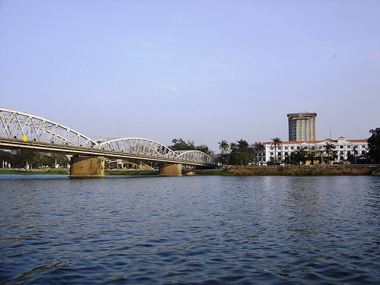
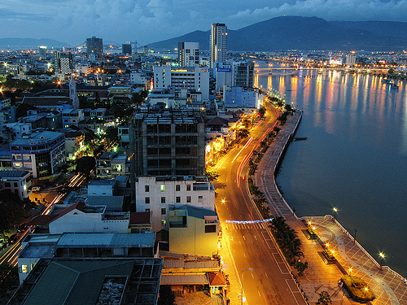
Có mùa đông lạnh, nhiệt độ có sự chênh lệch giữa mùa đông và mùa hạ.
- Đọc tên hai thành phố ở phía bắc và nam dãy núi Bạch Mã.
Huế và Đà Nẵng
Không có mùa đông lạnh, nhiệt độ tương đối đồng đều giữa các tháng trong năm.
- Chỉ vị trí thành phố Huế, thành phố Đà Nẵng trên lược đồ.
- Nêu khí hậu ở Huế và Đà Nẵng.

Slide 23

- Chỉ vị trí đèo Hải Vân trên lược đồ.
đèo Hải Vân.

Slide 24
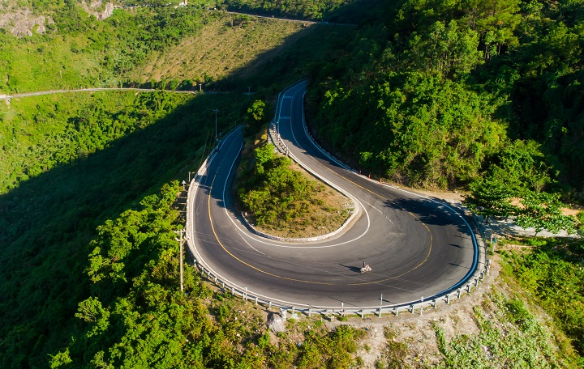
đèo Hải Vân

Slide 25

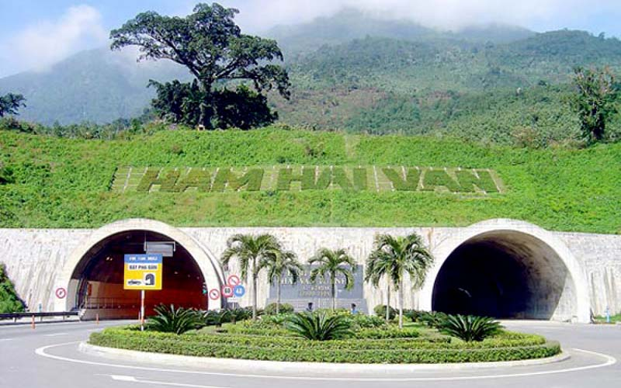
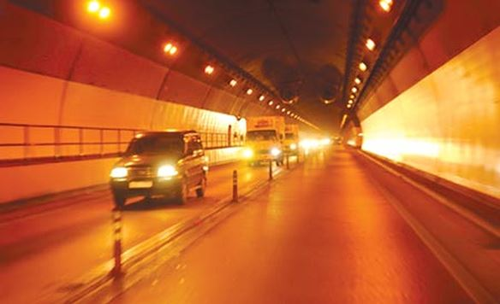
Đường hầm đèo Hải Vân

Slide 26
Đọc sgk trang 137 hoàn thành phiếu học tập sau:
Phiếu học tập
Em hãy cho biết đặc điểm của khí hậu mùa hạ và những tháng cuối năm của dải đồng bằng duyên hải miền Trung?
 | Mùa hạ | Những tháng cuối năm
Lượng mưa
Không khí
Cây cỏ, đồng ruộng, sông hồ,…

Slide 27

Gió Tây
Gió Tây
Gió Tây

Slide 28
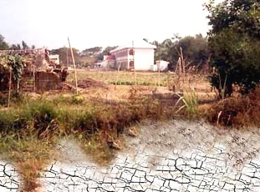
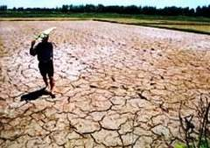
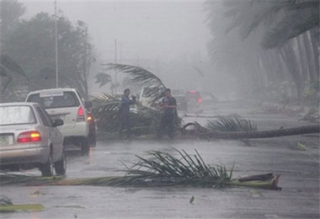
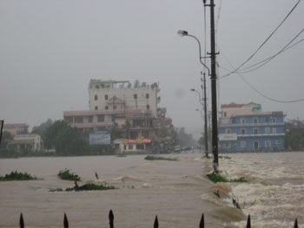

Slide 29
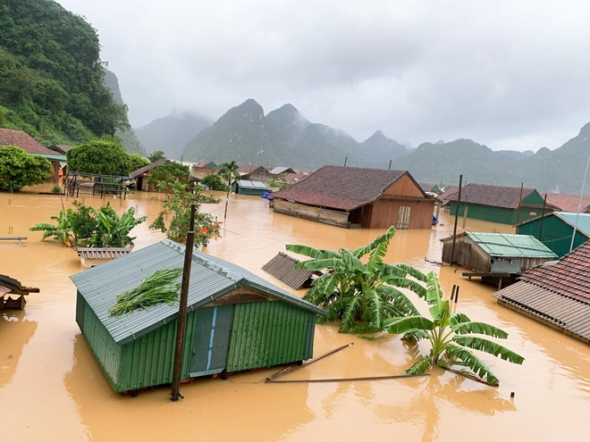

Slide 30
Phiếu học tập
 | Mùa hạ | Những tháng cuối năm
Lượng mưa | Ít | Nhiều, lớn, có khi có bão
Không khí | Khô, nóng | Nước sông dâng cao
Cây cỏ, đồng ruộng, sông hồ,… | Cây cỏ khô héo Đồng ruộng nứt nẻ Sông hồ cạn nước | Đồng ruộng, cây cỏ, nhà cửa ngập lụt, giao thông bị phá họai, thiệt hại nhiều và của.
- Theo em khí hậu trên có thuận lợi cho người dân sinh sống, trồng trọt và sản xuất không?
- Khí hậu trên gây ra nhiều khó khăn cho người dân sinh sống, trồng trọt và sản xuất.

Slide 31
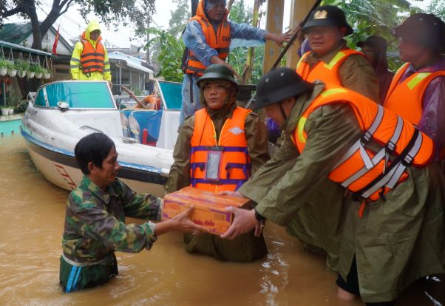
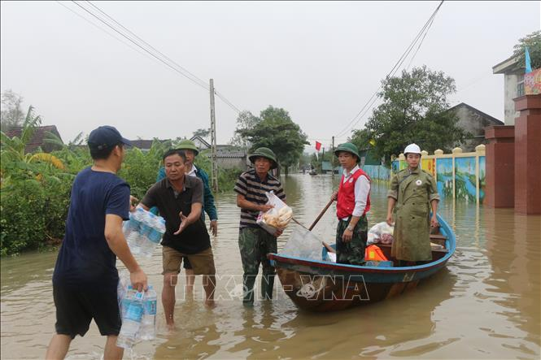
Cứu trợ đồng bào bị lũ lụt

Slide 32
Bài học
Duyên hải miền Trung có nhiều đồng bằng nhỏ với những cồn cát và đầm, phá.
Mùa hạ, tại đây thường khô, nóng và hạn hán. Cuối năm thường có mưa lớn và bão dễ gây ngập lụt. Khu vực phía bắc dãy Bạch Mã có mùa đông lạnh.
- Địa hình của dải đồng bằng duyên hải miền Trung có đặc điểm gì?

Slide 33
ĐỊNH HƯỚNG HỌC TẬP
- Các em xem lại bài đã học.
- Sưu tầm tranh, ảnh về con người, thiên
nhiên, hoạt động sản xuất của đồng bằng
duyên hải miền Trung.
*Chuẩn bị bài sau: Người dân và hoạt động sản xuất ở đồng bằng duyên hải miền Trung.

Slide 34
GHI VỞ
Thứ ngày tháng 3 năm 2022
Địa lý
Đồng bằng duyên hải miền Trung (135)
1. Các đồng bằng nhỏ hẹp với nhiều cồn cát ven biển:
+ vì các dãy núi lan ra biển.
+ Cửa sông có doi cát dài chắn phía biển tạo nên các đầm, phá.
2. Khí hậu có sự khác biệt giữa khu vực phía bắc và phía nam:
+ Phía nam không có mùa đông lạnh, có hai mùa: mùa mưa và mùa khô.
+ Phía bắc có 4 mùa: mùa xuân, hạ, thu, đông.
- Địa hình của dải đồng bằng duyên hải miền Trung có đặc điểm gì?
- Địa hình của dải đồng bằng duyên hải miền Trung có đặc điểm gì?

Slide 35

Thank you

